Slide 1
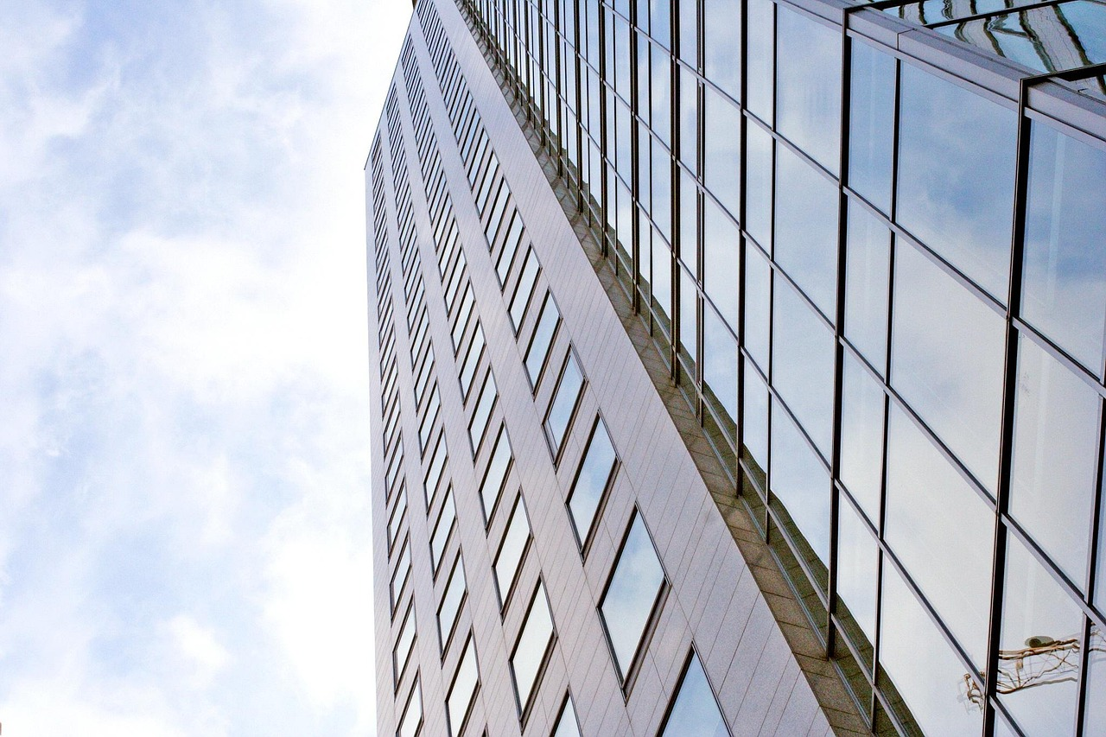
SEOSAENG COASTAL VILLAGE
서생면 해안 주택단지 조성 제안 — KOREAN COASTAL MODERN
2026. 05. 29

Slide 2
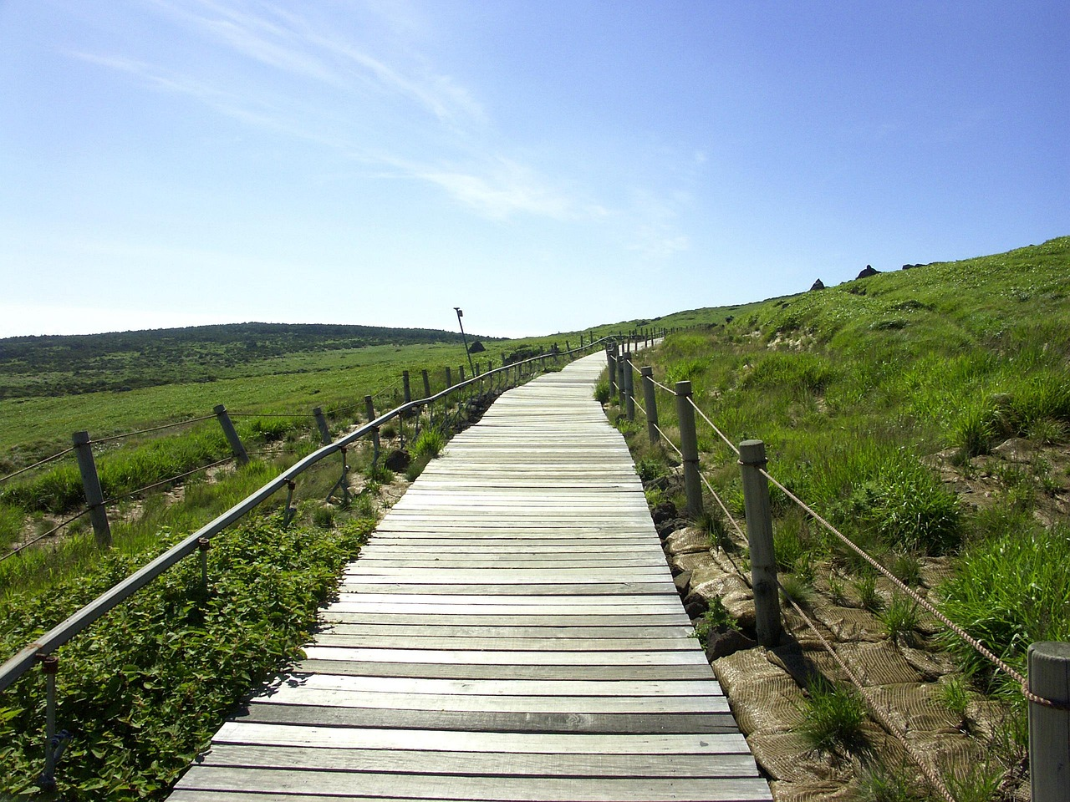
프로젝트 개요
위치: 울산 울주군 서생면 (간절곶·신리한옥마을 권역)
부지: 약 25,000㎡ · 세대수: 70세대 (타운하우스)
컨셉: KOREAN COASTAL MODERN — 동해와 한옥이 만나는 프리미엄 타운하우스
입지 강점 1 — 동해 일출 조망과 해안 산책로 직접 연결
입지 강점 2 — 신리한옥마을 문화권 연계 (한국적 정체성)
입지 강점 3 — 간절곶 관광권 + KTX 울산역 광역 접근성

Slide 3
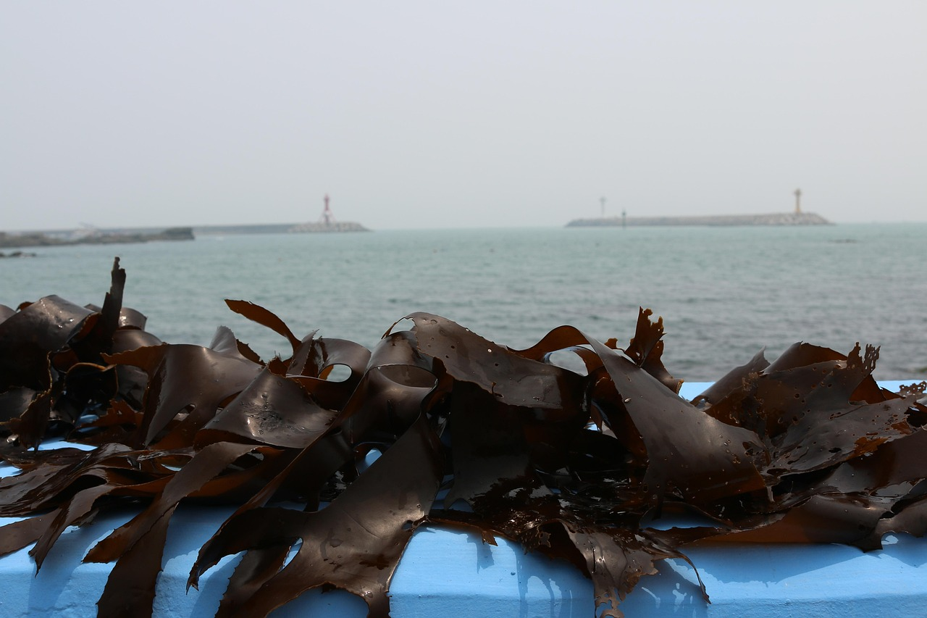
입지 분석
해안 입지: 동해 직선 조망, 일출 명소(간절곶) 5분 권역
관광 자원: 신리한옥마을·진하해수욕장·서생포왜성 도보·차량 연계
광역 접근: KTX 울산역 약 40분, 경부고속도로 진영IC 연결
주변 인프라: 부산 기장권 생활권 공유, 의료·교육 30분 권역
타깃 1차: 40~60대 세컨드하우스 수요 (부산·울산·수도권)
타깃 2차: 30대 후반 가족 — 워케이션·리모트워크 정착형

Slide 4
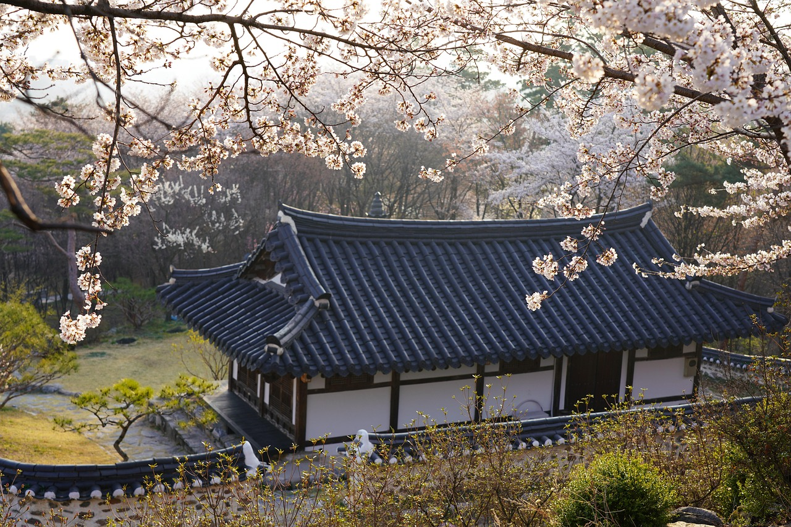
디자인 컨셉
스테이트먼트 — "수평선의 절제 위에 처마 그림자가 머무는 마을"
키워드 1 — 절제 (Restraint): 불필요한 장식 배제, 매스의 정직함
키워드 2 — 수평선 (Horizon): 동해 수평선과 평행한 저층 매스 라인
키워드 3 — 처마 그림자 (Eave Shadow): 깊은 차양과 빛의 결
키워드 4 — 한식 비례 (Hanok Proportion): 칸·간 모듈, 마당 중심 구성
키워드 5 — 바람결 텍스처 (Wind Texture): 라임워시·적삼목·한지 질감

Slide 5
마스터플랜 — 토지이용계획
용도 | 면적(㎡) | 비율 | 비고
주거영역 (70세대) | 13,750 | 55% | 동남향 직교축 배치, 계단식 레벨링
도로·주차 | 4,000 | 16% | 보행자 우선, 지하·필로티 주차 병행
어메니티 (클럽·커뮤니티) | 2,500 | 10% | 단지 중심부 + 스테이동 별도
녹지·조경 | 3,750 | 15% | 해안 산책로 연계, 공유 텃밭 포함
기반시설·기타 | 1,000 | 4% | 기계실·관리동·완충녹지
합계 | 25,000 | 100% | —

Slide 6
세대 구성안
타입 | 전용면적 | 세대수 | 주요 특징
A · 35평형 단독 | 115㎡ | 30 | 4인 가족 · 마당 + 테라스 · 표준형
B · 45평형 프리미엄 | 148㎡ | 15 | 오션뷰 1열 · 마스터 스위트 · 전용 데크
C · 30평형 듀플렉스 | 99㎡ | 15 | 진입부 배치 · 2인 가구 · 컴팩트 효율형
D · 25평형 스테이 | 82㎡ | 10 | 단기 임대 가능 · 호텔형 운영 옵션
합계 | — | 70 | 타입 믹스로 수요 분산 및 분양 리스크 완화

Slide 7
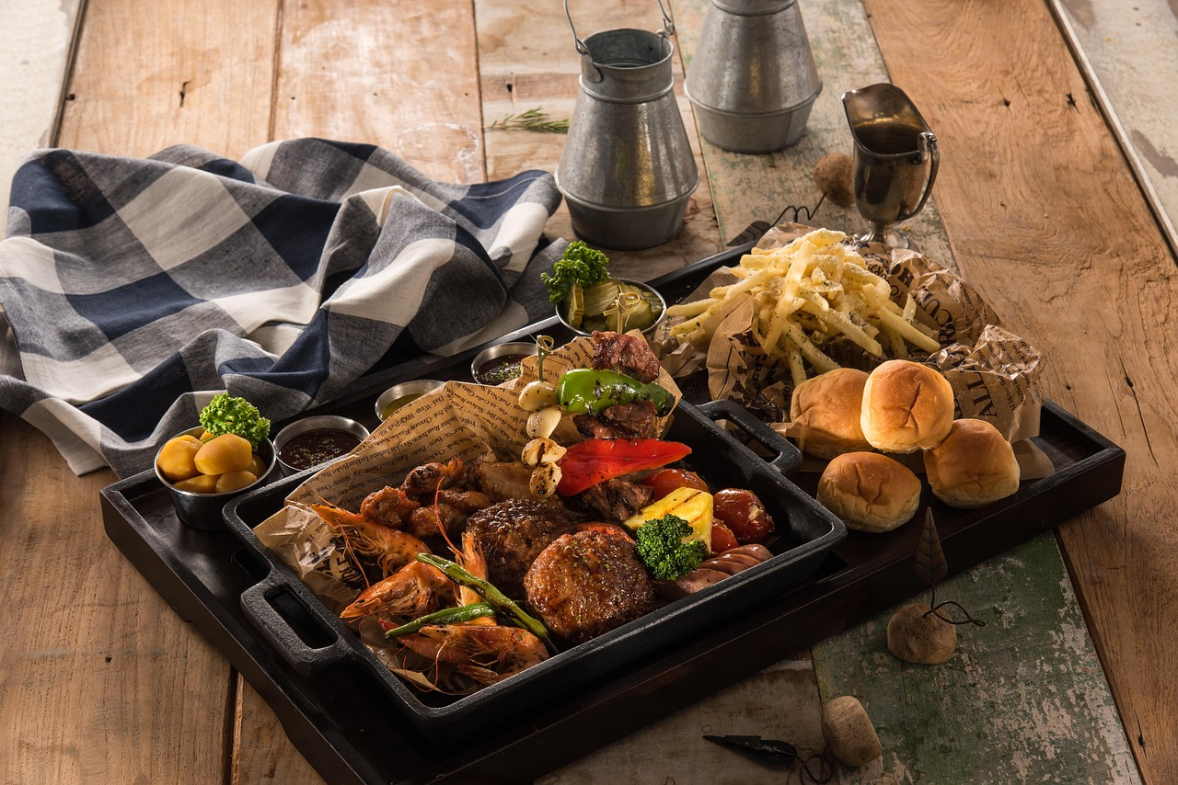
외관 마감재 팔레트
외벽 주재 — Sand Beige #D9CFC1 (라임워시 스타코, 무광 마감)
외벽 보조 — Char Brown #3E342B (탄화 적삼목 사이딩, 세로 결)
지붕 — Slate Charcoal #2B2E33 (평기와형 메탈루핑, 처마 강조)
창호 — Warm Black #1C1C1C (알루미늄 시스템창, 슬림 프레임)
디테일 — 처마 하부 노출 적삼목 루버, 석재 기단(현무암 버너 마감)
팔레트 의도 — 동해 모래·소나무·기와의 자연 색채를 모던 매스에 이식

Slide 8
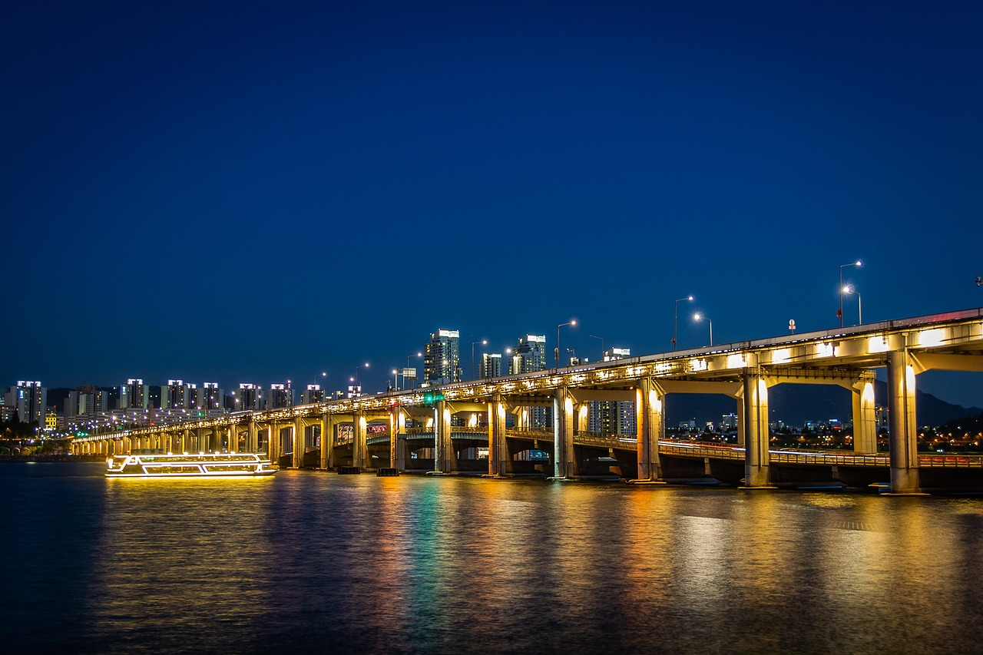
인테리어 마감재 & 컬러 스킴
바닥 — Oat Oak #C9B190 (오크 원목마루, 와이드 플랭크)
벽 — Hanji White #F4EFE6 / 천장 — Soft Ivory #EDE7DA
주방 — Stone Greige #B8AE9E (스톤 카운터 + 무광 우드 도어)
60-30-10 컬러 — Hanji White 60 / Oat Oak 25 / Slate Charcoal 10
포인트 컬러 — Pine Green #4A5D4F + Ceramic Blue #6E8A99
조명 — 2700K 간접조명 베이스 + 3000K 한지 펜던트 포인트

Slide 9
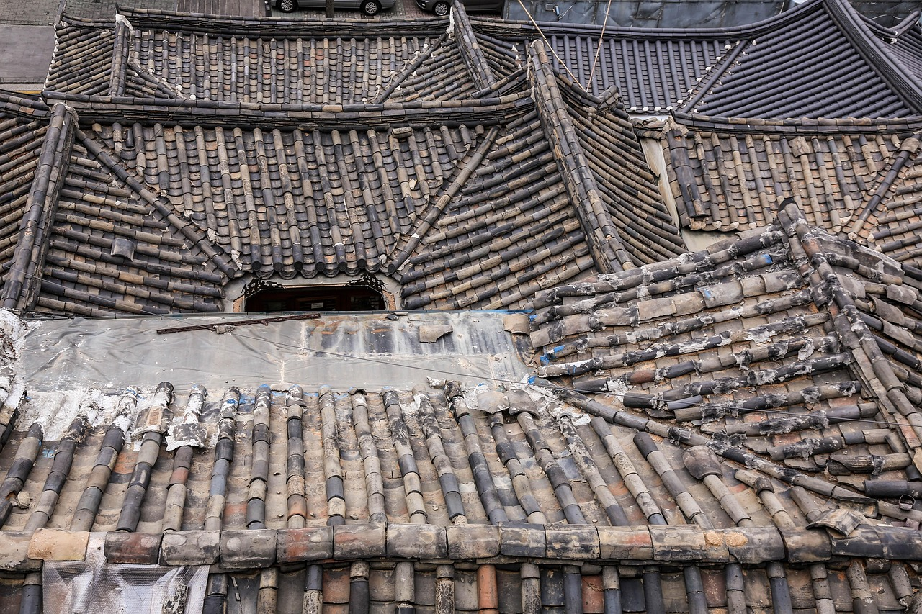
한옥적 모던 디테일
처마 라인 재해석 — 캔틸레버 차양(900~1,200mm) + 적삼목 루버 천장
마당 시퀀스 — 마당 → 툇마루(데크) → 거실의 3단 진입
창살 패턴 — 정자살·아자살 그래픽화, 알루미늄 그릴 + 한지 백라이팅
수공간 — 마당 한쪽 얕은 수반(水盤), 비 오는 날 빗소리 연출
비례 — 칸(間) 모듈 3,300mm 그리드로 평면·창호·천장 통합
재료 정직성 — 도장·시트 최소화, 원목·석재·금속의 본질감 유지

Slide 10
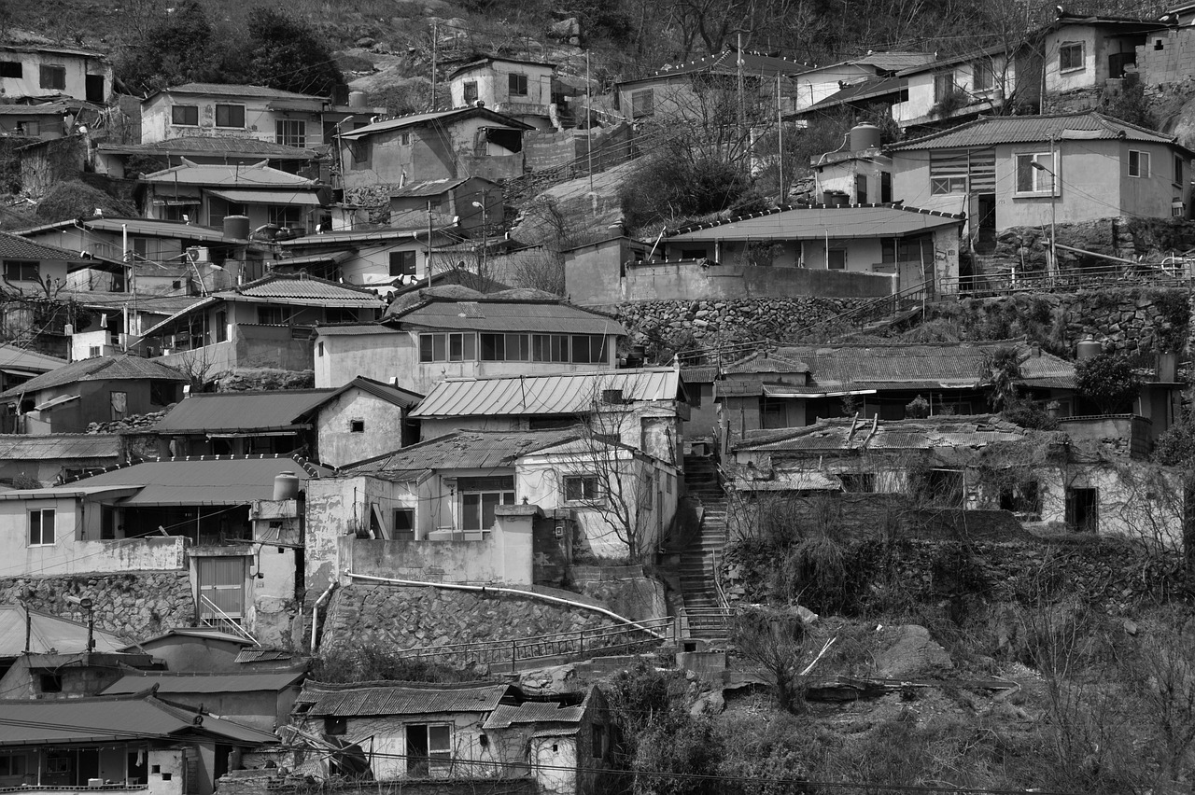
공유 어메니티
클럽하우스 400㎡ — 오션뷰 라운지, 코워킹존, 조식 다이닝
커뮤니티센터 200㎡ — GX 스튜디오, 사우나(남녀 분리), 키즈존
해안 산책로 + 전망데크 — 단지~간절곶 보행 연결, 야간 조명
공유 텃밭 · BBQ 가든 — 입주민 커뮤니티 활성화, 계절 프로그램
스테이동 별도 로비 — D타입 단기 임대 운영, 거주민 동선 분리
관리 모델 — 거주민 회비 + 스테이 수익으로 어메니티 운영비 보전

Slide 11
법규 검토 체크리스트
항목 | 확인 포인트 | 조치
용도지역 | 자연환경보전·관리지역 여부 | 지구단위계획 수립 또는 용도 변경 검토
수산자원보호구역 | 해안선 인접 부지 지정 여부 | 해양수산부·울주군 사전 협의
경관지구·고도제한 | 간절곶 권역 경관계획 적용 | 층수·매스 스카이라인 사전 시뮬레이션
원전 비상계획구역 | EPZ 30km 고지의무 (고리·새울) | 분양 단계 의무 고지, 대피계획 반영
해안선 이격 | 권장 50~100m, 지반고 GL+3m | 월파·해풍 대응 외장재·기초 설계
인허가 일정 | 지구단위·건축심의·환경영향평가 | 병행 추진 시 6~12개월 단축 가능

Slide 12
개략 사업비 — 범위 추정
항목 | 보수(억원) | 중립(억원) | 공격(억원)
토지비 | 80.8 | 108.5 | 136.3
인허가·설계 | 28.3 | 40.4 | 52.5
토목·조경 | 39.9 | 59.2 | 78.5
건축공사 | 308.2 | 367.0 | 425.7
마감·인테리어 | 56.0 | 73.5 | 91.0
부대시설·어메니티 | 23.5 | 31.8 | 40.0
금융·분양·예비비 | 43.0 | 61.0 | 79.0
총사업비 | 약 580 | 약 740 | 약 903

Slide 13
분양가 시나리오 & 시사점
세대당 분양가 (범위) — 35평 4.9~6.0억 / 45평 6.8~8.1억 / 50평 8.0~9.5억
총분양수입 — 약 454~580억 (중립 시나리오 기준)
보수·중립 시나리오 — 사업비 대비 수익 마진 부족, 적자 우려
시사점 1 — 평당 분양가 2,000만원 이상 포지셔닝 필요 (프리미엄 브랜딩)
시사점 2 — 원가절감 — 모듈러·표준화 평면, 공용 마감 일원화
시사점 3 — 부가수익 — D타입 스테이 운영, 어메니티 멤버십 모델 검토

Slide 14
사업 추진 로드맵
단계 | 주요 업무 | 기간 | 산출물
1단계 — 타당성 | F/S, 토지 매입 협상, 시장조사 | 1~3개월 | 사업타당성 보고서
2단계 — 설계·인허가 | 기본·실시설계, 지구단위·건축심의 | 6~12개월 | 실시설계도서, 인허가 완료
3단계 — 시공 | 착공 ~ 준공, 단지 인프라 포함 | 24~30개월 | 준공검사, 사용승인
4단계 — 분양·입주 | 선분양 또는 후분양 병행 | 시공과 병행 | 입주 완료, 운영 이관
전체 일정 | 타당성 ~ 입주 완료 | 약 33~45개월 | —

Slide 15
디스클레이머
본 자료의 수치는 개략 추정치이며 정밀 산출은 F/S(타당성조사) 단계에서 진행됩니다.
법규·인허가 사항은 울주군청·관할 부처 사전 확인이 반드시 필요합니다.
공사비 단가는 2026년 5월 기준 시장가이며, 자재·인건비 변동에 따라 가변적입니다.
분양가·이익률은 시장 상황·경쟁 단지·금리에 따라 변동될 수 있습니다.
이미지는 컨셉 전달용 레퍼런스이며 실제 설계안과 다를 수 있습니다.
원전 비상계획구역(EPZ) 등 입지 특수성은 분양 단계에서 의무 고지됩니다.

